Slide 1
التبول اللاإرادي عند الأطفال
أعداد
الأستاذ المساعد الدكتور
علي محسن ياس العامري
الجامعة المستنصرية/ كلية التربية الأساسية

Slide 4
بأنه انسياب البول تلقائيا وبشكل متكرر يتراوح بين مرتين وثلاث مرات أسبوعيا لدى الطفل الذي تجاوز عمره خمس سنوات خلال النهار أو أثناء النوم، ويعرف أيضا بأنه عبارة عن فشل الطفل في التحكم في التبول بعد سن خمس سنوات.

Slide 5
مفهومه
لا يعتبر التبول في الفراش من حين لآخر معضلة في حد ذاته، فالمتبولون يفعلون ذلك عدة مرات في الأسبوع أو في كل ليلة أحياناً ، وهناك نوعان للتبول: التبول المستمر منذ الولادة ، والتبول المتقطع الذي يحدث في فترات متقطعة ( ثلاثة أشهر ثم انقطاع ثم ثلاثة أخرى ) ، وأكثر الحالات من النوع الأول (المستمر).وهي منتشرة بين الأولاد أكثر منها ما بين البنات، وبعض الأطفال يتبولون في النهار خاصة إذا انشغلوا في أمر ما والذين يتبولون أن يؤخذوا إلى المرحاض قبل خروجهم للعب أو اللعب على مقربة من المترل، وتنبيه الوالدان لطفلهما أن يدخل المترل ويذهب للمرحاض.

Slide 6
الأسباب
إن الأسباب الكامنة وراء التبول في الفراش لدى الطفل الذي انقطع عنه التبول فترة جيدة ثم عاد:
1- أن تكون عنده أزمة عاطفية أو توتر ، مثل انجاب طفل جديد في الأسرة.
2- المرض
3- الإنتقال إلى بيت جديد.

Slide 7
أما السبب الغالب في حالات الأطفال الذين لا ينقطعون ابدأ عن هذه الحالة فهو
1-:عدم النضوج وعدم النمو الكافي لميكانيكية السيطرة على المثانة وهذه السبب يكون وراثياً .
2-وهو سوء أوضاعة المراحيض.
3-وهناك أسباب عضوية مثل العدوى في القناة البولية ، وهنا يجب عرضه على الطبيب المختص ولسوء الحظ حتى بعد معالجة الطفل فإنه عادة لا ينقطع عن تلك العادة.

Slide 8
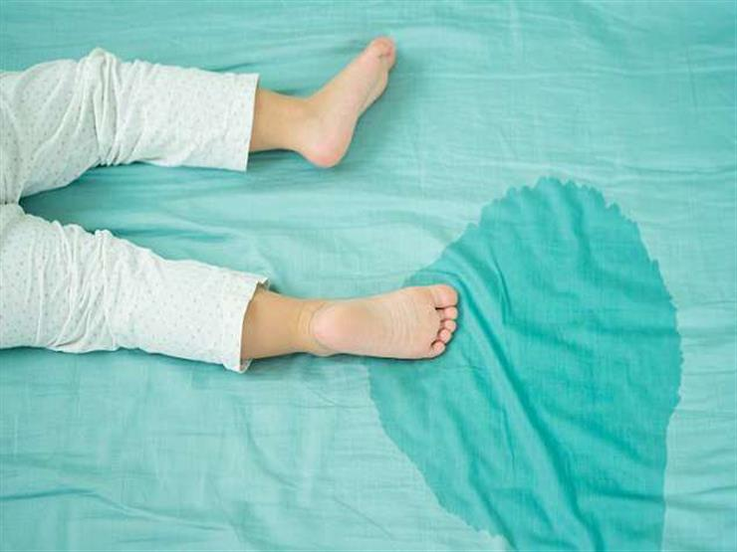

Slide 9
الأسباب الطبية
حسب الجنس: التبول اللاإرادي أكثر في الأولاد عن البنات بمقدار ثلاثة أضعاف تقريبا.
- العامل الوراثي: إذا كان كلا الوالدين أو أحدهما يُعاني من التبول اللاإرادي في الصغر، فيكون الطفل معرضا لذلك بنسبة أكبر، وقد يستمر في فترة المراهقة وأحيانا الشباب.
- فرط الحركة وقلة الانتباه لدى الأطفال: تجعلهم أكثر عرضة للتبول اللاإرادي.
- ضرب الطفل وتوبيخه أمام إخوته إذا تم عمر ما بين 3 و5 سنوات ولم يتحكم بعد في عملية التبول.
- الطفل الجديد: عندما يُولد طفل جديد في العائلة يُلاحظ الطفل الكبير (الذي كان قد تحكم في تبوله من قبل) أن الصغير يرتدي "الحفاضات"، إلا أنه يلقى اهتماما وحبا من والديه أكثر منه فيبدأ هو الآخر بالتبول مرة أخرى لجذب الانتباه.

Slide 10
فقدان أحد أفراد الأسرة أو شخص عزيز سواء بالسفر أو الوفاة.
- ضرب ومعاقبة الطفل باستمرار، حيث يتولد لديه شعور بالرفض فيزداد سوءا.
- يرتبط التبول اللاإرادي أيضا بحدث معين كأول يوم في الدراسة بنسبة 8%، أو ليلة الامتحان بنسبة 30%، أو أن ينام الطفل في مكان غير مكانه الذي تعود عليه.

Slide 12
بعض الديدان: مثل الدودة الدبوسية في الأطفال التي تسبب هرش الطفل في منطقة الشرج، خاصة أثناء النوم.
- مرض السكر عند الأطفال يؤدي إلى التبول اللاإرادي.
- أمراض الجهاز البولي: مثل الحصوات والالتهابات.
- عيوب خلقية: مثل مرض السنسة المشقوقة في الظهر إذا ضغطت على النخاع فإنها تؤدي إلى التبول اللاإرادي.
- وجود لحمية بالأنف تؤدي إلى انسداد الأنف ويزداد الأمر ليلا فيقلق الطفل ثم يدخل في نوم عميق فلا يحس بالتبول.
- التهابات المثانة تجعل الطفل يقوم أكثر من مرة ليلا ليتبول، ومن ثم يتعب فيدخل في نوم عميق فلا يحس بالتبول أيضا.
- الإمساك المُزمن.
- نقص إفراز الهرمون المضاد لإدرار البول من الغدة النخامية: أظهرت بعض الدراسات أن هذه المشكلة ترجع لنقص إفراز هذا الهرمون وهو المسؤول عن تنظيم دورة المياه في الجسم، مما يؤدي إلى زيادة كمية البول المُنتجة أثناء النوم.

Slide 13
طرق الوقاية
عند تدريب الطفل على استخدام المرحاض يجب تجنب القسوة الشديدة أو التوبيخ أو اشعار الطفل بالخزي لأن ذلك يجعله يحس بالذنب وأنه أقل من غيره، فيتولد لديه شعور بالقلق فلا يتعلم أن يسيطر على المثانة. ويجب أن يتخلص الطفل أولاً من عادة التبول نهاراً ، ثم يتخلص من هذه المشكلة ليلاً .

Slide 14
وعلى الآباء والأمهات عدم الضغط على الطفل في موضوع التبول قبل نضوجه العقلي ، فقد يفقده ذلك الثقة بالنفس ويصعب عليه التحكم في مثانته وتجاهل الآباء للأمر يخلص الطفل من عادته هذه عند بلوغة سن السابعة من عمره مثلما يعتقد بعض العلماء.
ولكن ينفعل ويضطرب معظم الآباء من التبول على الفراش، مما يقلق الطفل ويثبط من همته فتسوء حالته.

Slide 15
الأرشاد والعلاج
إن مهاجمة الآباء لاطفالهم بالنقد عند التبول في الفراش وتوعدهم بالعقوبة، وإبداء البعض الآخر بروداً عاطفيأ نحو الطفل والابتعاد عنه كل هذه الأشياء تؤثر عكسياً في هذه الحالة. فيجب أن ينظر الأبوان لهذا النقص بهدوء وواقعية وطمأنه الطفل أن سيتخلص من هذه العادة السيئة لأن الطفل القلق الخجل يصعب السير به إلى الخلاص.

Slide 16
1- كمية السوائل قبل النوم : ويمكن من خلال هذه الطريقة تحقيق بعض النجاح، وأيضاً الطلب من الطفل التبول قبل الذهاب إلى فراشه، وقد تجدي بعض العقاقير نفعاً لتخفف من التبول في الفراش، لكن عند التوقف عن العلاج يعود الأمر إلى سابق عهده.
2-لوحة النجوم: اصنع لوحة نجوم لطفلك، ودعه يسجل الليالي " الجافة" والأخرى "المبللة" بأن يعطي نجوماً ذهبية لليالي الجافة، وأن يكافيء الأبوان الطفل على الليالي الجافة ويتجاهلان الليالي المبللة، فالمكافأة تضع أمام الطفل هدفاً يسعى لتحقيقه فيتقدم نحو الأمام وهذه اللوحات أثبتت جدواها.

Slide 17
3- الإقلال من التوتر: إذا اختفت هذه العادة عن الطفل فترة ثم عادت، فينبغي للوالدين أن يبحثا عن السبب، فلا بد أن يكون هناك طاريء سبب العودة إلى التبول، مثل ولادة طفل جديد في الأسرة، أو الانتقال إلى بيت جديد، أو خصام عائلي أو غياب لأحد الوالدين، وعندها يعمل الوالدان على تقليل أثر هذا الطاريء ويعطون الطفل المزيد من الاهتمام.
4- الجلوس مع الطفل وقت النوم: والتحدث معه لأن ذلك يسعده، فينام مسترخياً، ويحس بمحبتك له ودعمك له، ومن المستحسن أن تقضي مع طفلك وقتاً من النهار على انفراد لتكشف عن خبايا نفسه وصراعاته النفسية.

Slide 18
5- العفوية : بعض الآباء يبدلون الشراشف بعد تبول الطفل ويقومون بغسل كل شيء، وهذا نتيجية منطقية ولا يجوز أن يوبخ الطفل أثناء هذه العملية، كما يمنع الطفل من تناول السوائل بعد السادسة مساءً إلى أن تمر ليلة جافة، وقد نجح هذا لأن الطعام والشراب قد يكونا أحد الأسباب المسئولة عن التبول.

Slide 19
6- تخزين البول: معظم المتبولين في فراشهم لا يستطيعون الاحتفاظ ببولهم في مثانتهم، وهكذا فإن تدريب الطفل على اختزان كميات من البول يوماً بعد يوم، ويحاول الطفل أن يحتفظ بالبول في مثانته إلى آقصى حد يستطيعه وعندما يستطيع الطفل أن يختزن من ٣٥٠ إلى ٤٠٠ سم فإن ذلك يدل على أن الطفل أصبح قادراً على السيطرة على مثانته مما يقلل فرصة تبوله في الفراش، إن تمرين الطفل على وقف نزول البول وإطلاقه أثناء تبوله في النهار عدة مرات يساعد على تقوية عضلة صمام المثانة ويجب أن يتم هذا التمرين تحت رعاية اهتمام الوالدين.

Slide 20
7- الإيقاظ أثناء النوم: هذا الأسلوب تكون الخطوة الأولى هي معرفة الساعة التي يتبول فيها الطفل يتمكن من خلال ذلك توقيت ساعة المنبه على الساعة المحددة وعندما ترن الساعة يستيقظ الطفل ويتبول في المرحاض، وبعد سبع ليال متواليات يقلل الزمن إلى أن يتعود الطفل الذهاب إلى المرحاض دون جرس ليلة بعد ليلة.

Slide 21
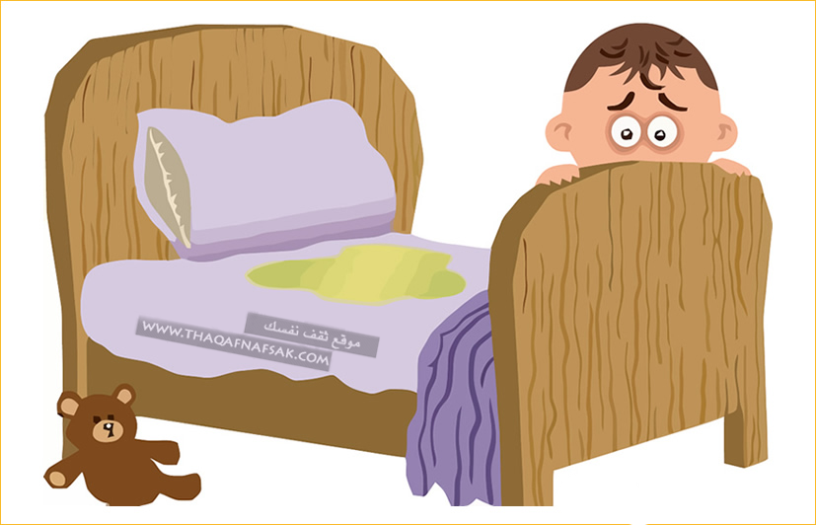

Slide 22
8- طريقة الجرس والوسادة: ذكر المختصون أن أسلوب الجرس والوسادة أعطى نتائج جيدة في معظم الأخوال والإجراء هو عبارة عن وسادة خاصة توضع على الفراش وعندما تبتل في الليل تغلق دائرة كهربية في داخلها ويرن جرس ويضيء مصباح مما يوقظ الطفل ويوقف التبول وبمجرد تدريب الطفل على التحكم بالمثانة ترفع الوسائد والجرس.

